Slide 1
“Новая карьера”
«КОЛЛЕДЖ СОВРЕМЕННЫХ ТЕХНОЛОГИЙ имени Героя Советского Союза М.Ф. Панова»
Тема: Чат-бот «Поиск работы для молодых профессионалов города Москвы»
Команда №12:
Ламбатов Е.Е.
Чигринский Д.В.
Ковалёв А.А.
Мапичев Н.А.
Москва
Хакатон 2022

Slide 2

Актуальность
Статистика трафика стационарных и мобильных устройств
Более простая возможность найти работу студенту после выпуска
Удобство использования чат-бота
Мировой трафик устройств

Slide 3


Цель и задачи
Цель: Создать чат-бота для поиска вакансий
Задачи:
Изучить и проанализировать сервисы подбора вакансий
Разработать телеграм чат-бота

Slide 4
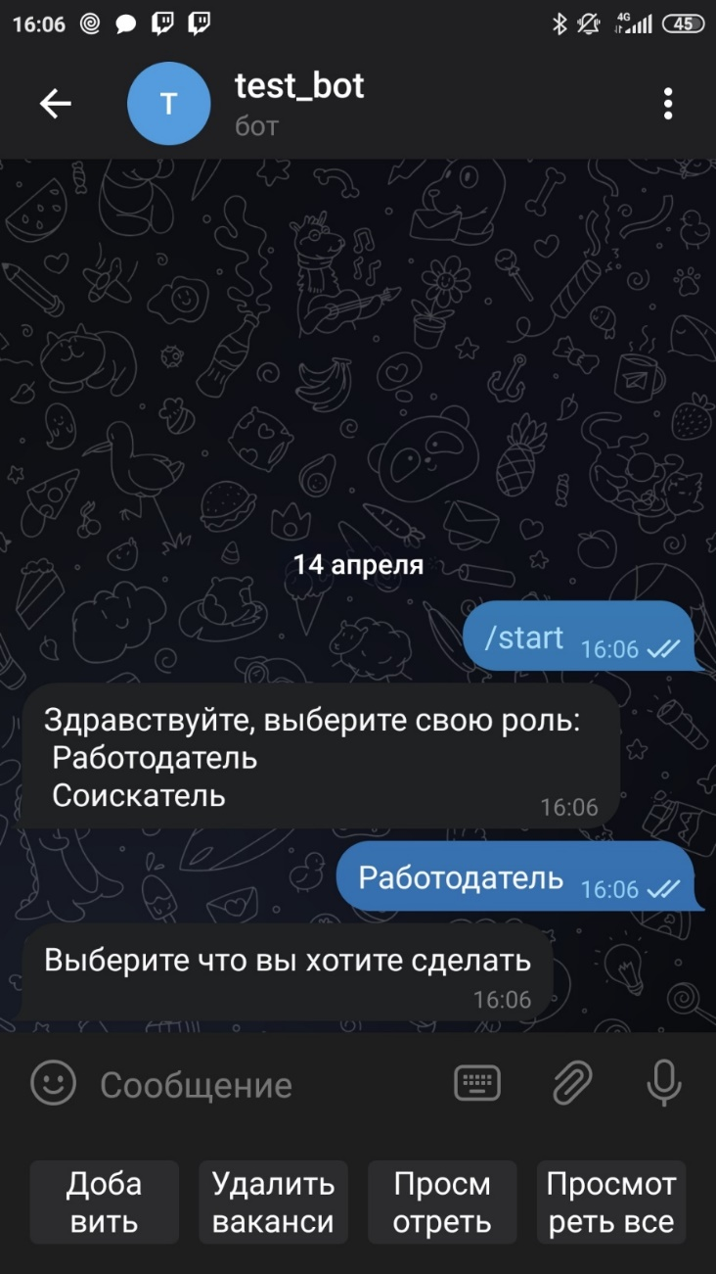
Функциональные возможности
Соискатель
Поиск вакансий
Работодатель
Размещение вакансии
Удаление вакансий
Просмотр вакансий

Slide 5
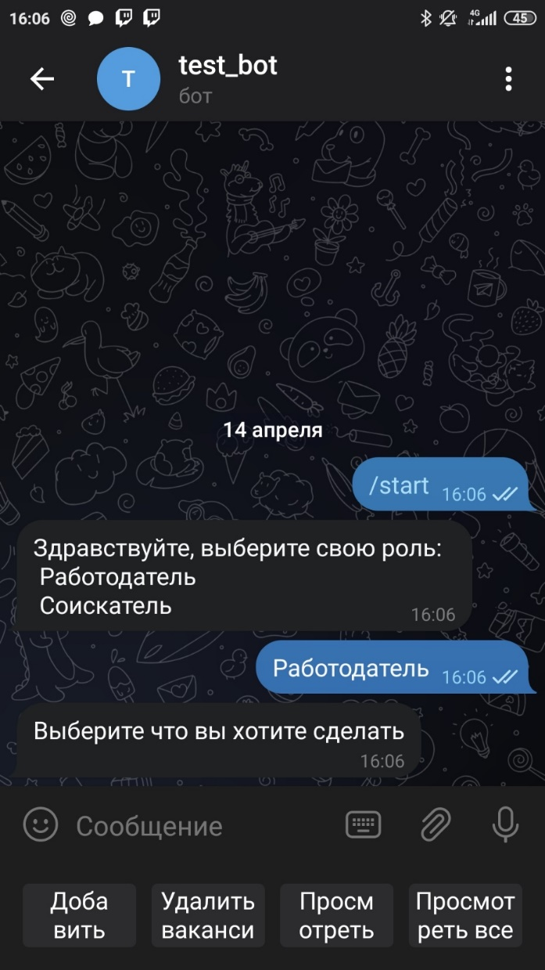
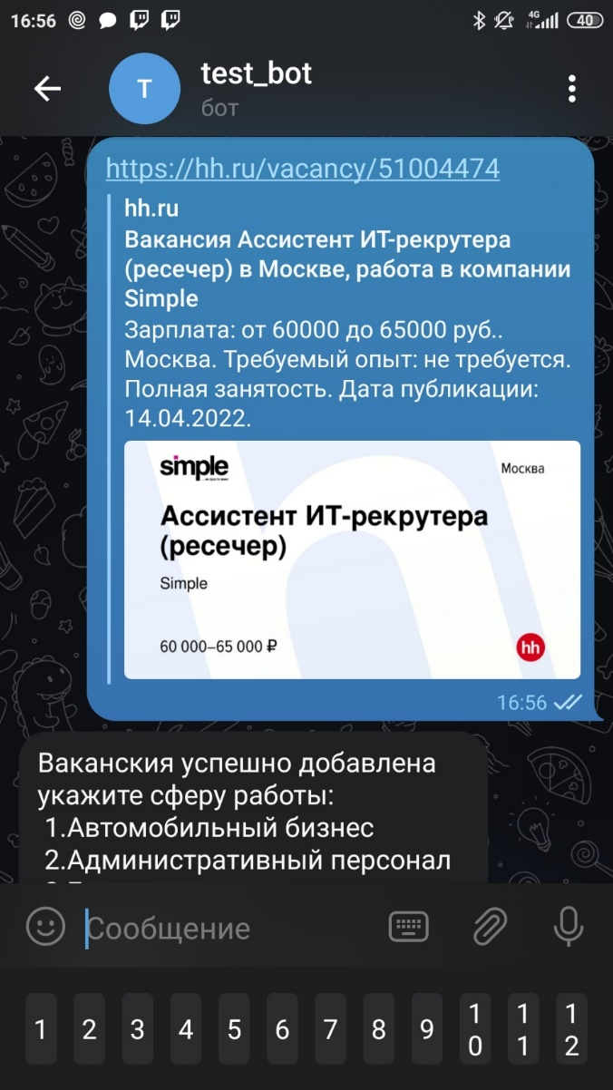
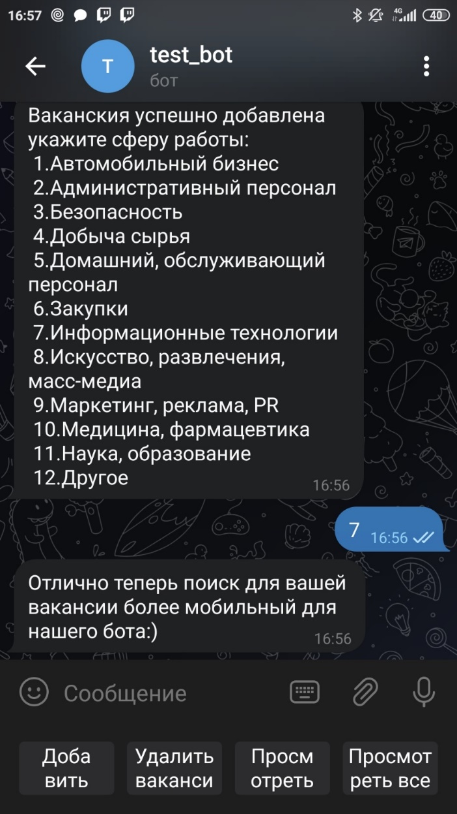
Работодатель

Slide 6
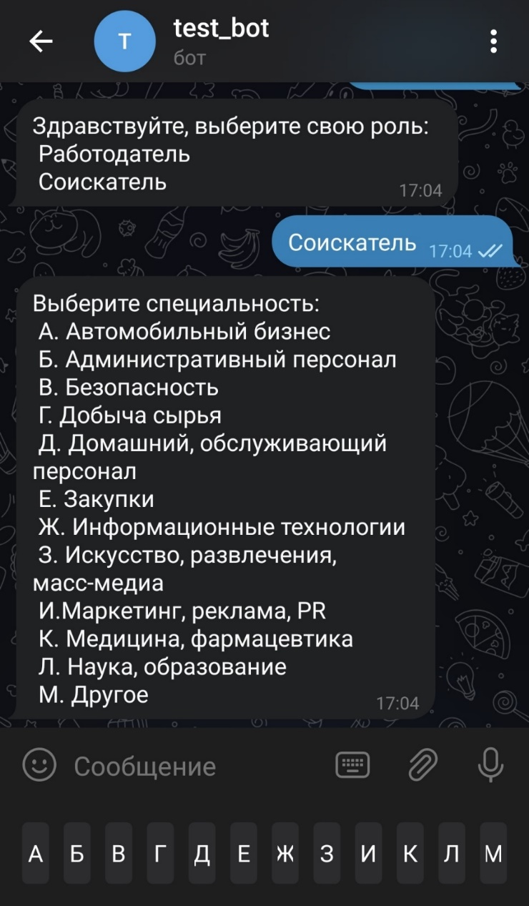
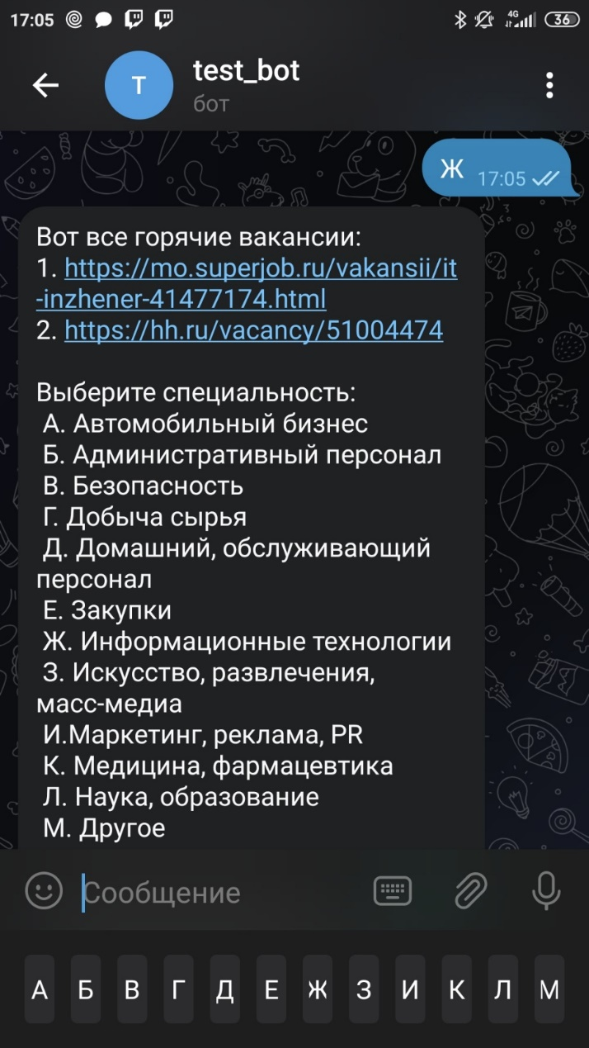
Соискатель

Slide 7




Выбор среды реализации
Язык программирования: PHP
Среда разработки: Visual Studio Code
Сервис туннелирования сетей: Ngrok
Локальный сервер: Open Server Panel

Slide 8
Заключение
В рамках марафона Хакатон 2022 наша команда достигла следующих результатов:
Изучили и проанализировали сервис подбора вакансий
Разработали рабочий прототип телеграм чат-бота
Отточили навыки разработки и работы в команде

